Slide 1

2o19
基于Canvas的web版打砖块游戏的设计与实现
答辩人：叶志文
指导老师：邓绍伟
Notes:
亮亮图文旗舰店https://liangliangtuwen.tmall.com

Slide 2
Part 01
选题的背景与意义
Background And Significance

Slide 3
选题的背景与意义
01
Background And Significance
传统游戏
传统游戏无法方便地跨平台
传统游戏有繁琐的下载，更新操作，占用资源多。
H5游戏
5G时代到了，可能一些传统限制不再是限制
另外简单方便，即点即玩。
有发展的可能

Slide 4
Part 02
游戏的架构

Slide 5

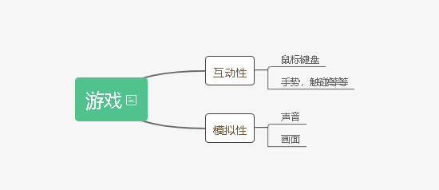
02
Canvas和游戏

Slide 6
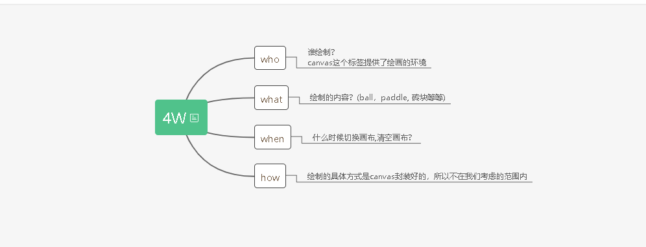
02
4W

Slide 7
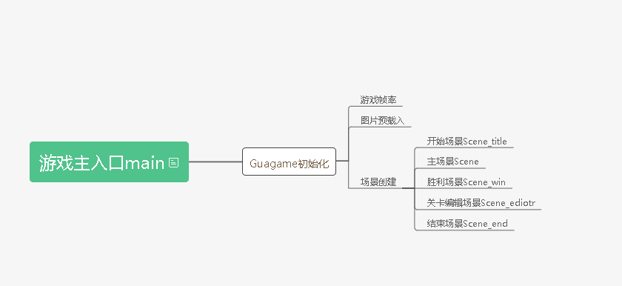
02
系统构架

Slide 8
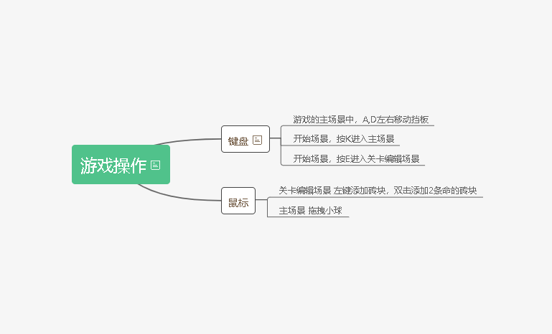
02
游戏操作

Slide 9
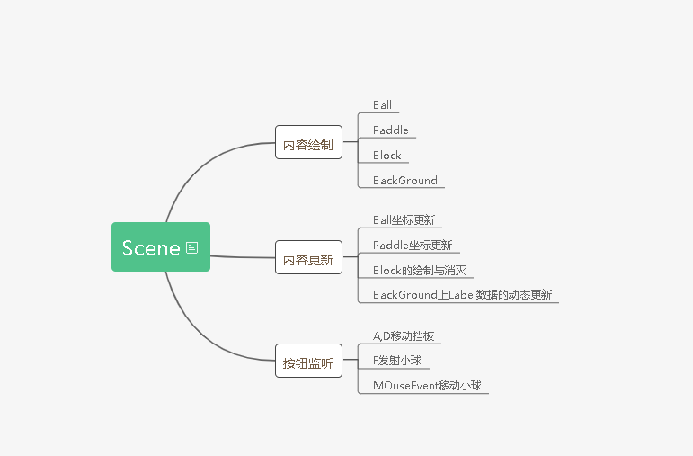
02
主场景

Slide 10
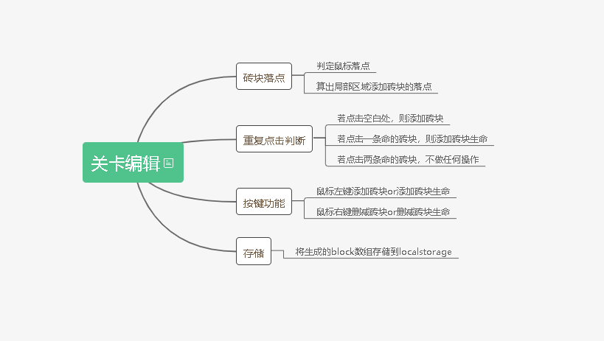
02
关卡编辑

Slide 11
THANK YOU
谢谢各位老师指导

